Slide 1
RSA 알고리즘
유튜브 주소 : https://youtu.be/e1E2oPkE5ls

Slide 2
공개키 암호
RSA 암호
RSA 코드 분석

Slide 3
공개키 암호
두 개의 다른 키를 사용
공개키 : 모든 사람이 접근 가능한 키
개인키 : 사용자 자신만 소유하는 키(비공개)
대칭키 암호 | 공개키 암호
암호화, 복호화 시 동일한 키 사용 | 암호화, 복호화 시 서로 다른 키를 사용
수신자, 송신자 간 키 교환 필요 | 키 교환 필요 X(공개키 이용)
공유한 키는 비밀로 유지 | 개인키만 비밀로 유지
공개키에 비해 속도 빠름(약 1000배) | 대칭키에 비해 속도 느림(약 1000배)
키 분배가 어려움 | 공개키만 공개하면 됨

Slide 4
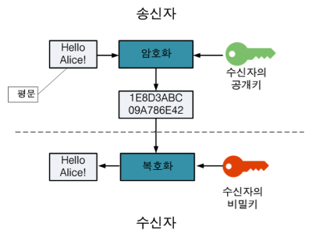
공개키 암호 모델
송신자 - 수신자의 공개키를 받아 데이터를 암호화 후 전달
수신자 – 전달받은 암호화된 데이터를 자신의 개인키로 복호화

Slide 5
공개키 암호 장단점
장점
키 관리가 쉬움
키가 공개되어도 상관 없음
대칭키에 비해 키의 개수가 적음
공개키 - 2n개 필요, 대칭키 – n(n-1)/2개 필요
전자 서명에도 이용가능
단점
브루트 포스 공격에 취약
키의 크기를 크게 함으로써 방지할 수 있음 But 속도는 느려짐
대칭키에 비해 속도가 매우 느림
실시간 암호화 통신에는 사용이 힘듦

Slide 6
RSA 암호
가장 대표적인 공개키 알고리즘
전자 상거래에서 가장 흔히 사용되고 있음(RSA-2048)
Rivest, Shamir, Adelman 세 사람의 이니셜을 따서 작명
1983년 미국 MIT에서 특허로 등록
큰 정수의 소인수 분해가 어렵다는 점을 이용하여 암호화
곱하는 것은 쉽지만 다시 분해하는 것은 어려움
쇼어 알고리즘 – 소인수 분해를 빠르게 처리할 수 있는 양자 알고리즘
양자 컴퓨터가 실용화되면 RSA의 무력화 가능

Slide 7
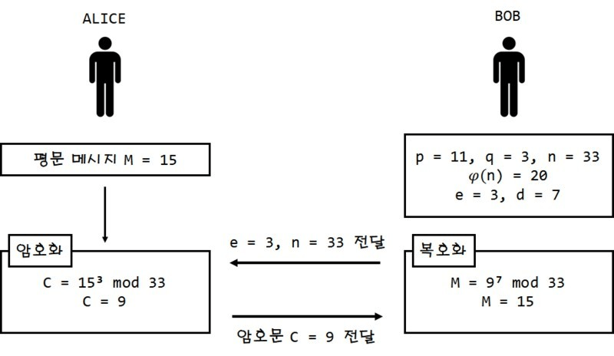
RSA 암호
d -> 개인키 : e mod(p-1)(q-1)의 역
n -> 공개키 : p * q(p,q는 소수)
e -> 공개키 : (p-1)*(q-1)과 서로소
(1 < e < n)

Slide 8
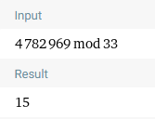
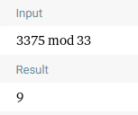
RSA 암호
암호화 공식(M이 메시지일 때)
M^e mod n = C (0 <= M <= n-1)
복호화 공식(C가 암호문일 때)
C^d mod n = M
공개 키로 개인 키 구하기
e*d mod(p-1)(q-1) 일 때
d 값 구하면 됨

Slide 9
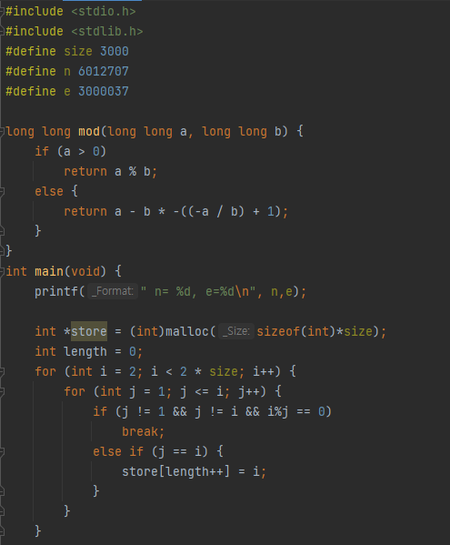
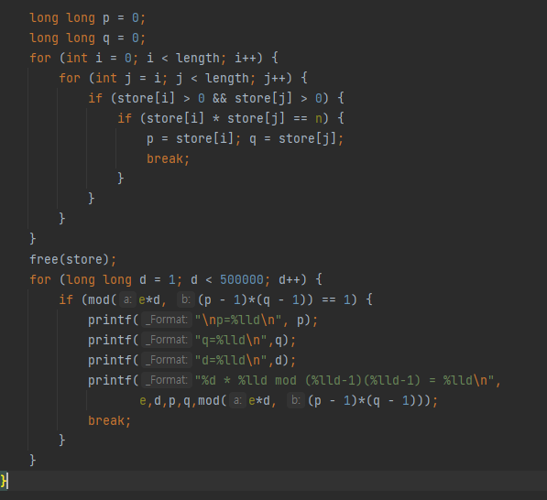
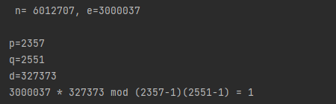
RSA 코드 분석

Slide 10
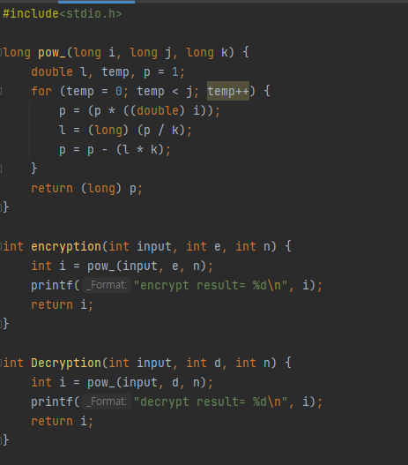
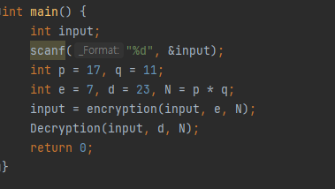

RSA 코드 분석

